Slide 1
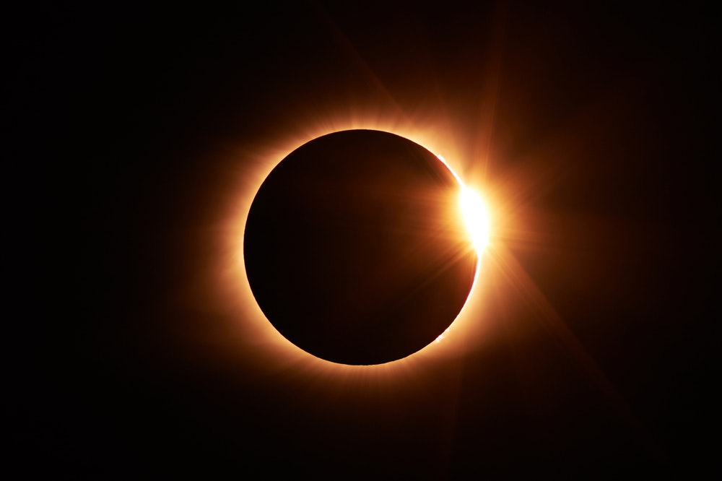
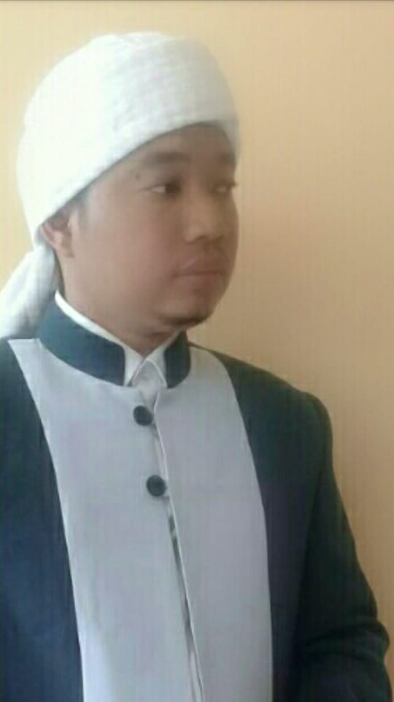
Kajian
shubuh
“Tafakur”
Ust. Nanang Syairozi, M.A
Kamis, 26 Desember 2019
Masjid Al-Falah Taman Bona Indah

Slide 2
Makna Tafakkur
Kata-kata tafakur berulangkali disebutkan kala Allah menjelaskan mengenai suatu penciptaan atau kejadian dalam ayat-ayatNya. Tafakur artinya berfikir, merenungkan akan sesuatunya.

Slide 3
Tafakkur Menurut para Tokoh
Ali Bin Abi Thalib berkata : Tiada ibadah yang sepadan dengan tafakur
Beberapa ulama makrifat berkata : Tafakur adalah pelita hati, jika tafakur hilang pada diri seseorang, maka hilanglah pelita hatinya.

Slide 4
5 jenis Tafakkur yang memiliki nilai dihadapan Allah Swt (menurut Jumhur Ulama)
1. Tafakur tentang ayat-ayat Allah, melahirkan tauhid dan keyakinan kepada Allah.
Tafakur akan ayat-ayat Allah adalah tafakur tentang ciptaan Allah yang menakjubkan dan tentang bukti-bukti kekuasanNya. Baik yang ghaib maupun yang tidak, yang semuanya terbentang di langit dan dibumi. Diantara ciptaan Allah yang menakjubkan adalah manusia itu sendiri
Firman Allah : Dan di bumi itu terdapat tanda-tanda (kekuasaan Allah) bagi orang-orang yang yakin. dan (juga) pada dirimu sendiri. Maka apakah kamu tidak memperhatikan? (Adhariyat: 20-21)

Slide 5
Gerhana merupakan Tanda kebesaran Allah Swt.
Nabi Muhammad Saw pernah bersabda yang kemudian dimuat dalam hadis Al Bukhari Nomor 1043 dan Muslim Nomor 915.
“Sesungguhnya matahari dan bulan merupakan dua ayat (tanda) dari ayat-ayat Allah (yang tersebar di alam semesta). Tidak akan terjadi fenomena gerhana matahari dan bulan karena kematian seseorang atau karena hidup (lahirnya) seseorang. Apabila kalian melihat (gerhana) matahari dan bulan, maka berdoa dan shalat kepada Allah sampai (matahari atau bulan) tersingkap lagi.”
Dalam Kitab Fathul Bari dengan hadits nomor 2519 dijelaskan bahwa fenomena alam gerhana adalah peringatan akan datangnya suatu azab kepada umat tertentu. Maka dari itu, umat Islam diminta untuk melakukan tujuh hal ketika terjadi gerhana, yaitu:

Slide 6
Gerhana merupakan Tanda kebesaran Allah Swt.
Sholat gerhana atau sering disebut dengan salat kusuf (gerhana matahari) atau solat khusuf (gerhana bulan).
Istigfar memohon ampun kepada Allah.
Berdoa supaya diberi keselamatan oleh Allah Swt.
Menyerukan takbir sebagai tanda kebesaran Allah
Dzikir untuk mengingat Allah,
Shodaqoh, dan
Memerdekakan budak.( dlam konteks sekarang berbuat baik pada orang yang lemah)

Slide 7
Gerhana dan Ibu Hamil
Di kalangan masyarakat pedesaan yang masih kuat memegang tradisi, ibu hamil dilarang keluar selama gerhana berlangsung, baik gerhana bulan maupun matahari.
Dalam masyarakat Jawa, gerhana diidentikkan dengan buto atau raksasa. Namun, dalam dunia medis atau kesehatan maupun Islam, hal itu tidak berpengaruh pada janin atau bayi,Juga tidak berpengaruh pada ibu.
Lalu apa yang seharusnya dilakukan?
Tetap beristirahat di rumah sesuai anjuran adat dan tradisi sebetulnya tidak masalah, sembari memperbanyak istighfar, memohon ampun, sholat sunnah gerhana, dan mendekatkan diri kepada-Nya

Slide 8
2. Tafakur tentang nikmat-nikmat Allah, melahirkan rasa cinta dan syukur kepada Allah
Dan apa saja nikmat yang ada pada kamu, maka dari Allah-lah (datangnya), dan bila kamu ditimpa oleh kemudharatan, maka hanya kepada-Nya-lah kamu meminta pertolongan.(Annahl:53)

Slide 9
3. Tafakur tentang janji-janji Allah, melahirkan rasa cinta kepada akhirat.
“Adapun orang yang memberikan (hartanya di jalan Allah) dan bertakwa,dan membenarkan adanya pahala yang terbaik (surga),maka Kami kelak akan menyiapkan baginya jalan yang mudah”( QS. Al-Lail : 5-7)

Slide 10
4. Tafakur terhadap ancaman Allah melahirkan sikap waspada terhadap perbuatan dosa.
Firman Allah : dan sesungguhnya orang-orang yang durhaka benar-benar berada dalam neraka.(al Infithar :14).
Firman Allah : Maka masing-masing (mereka itu) Kami siksa disebabkan dosanya, maka di antara mereka ada yang Kami timpakan kepadanya hujan batu kerikil dan di antara mereka ada yang ditimpa suara keras yang mengguntur, dan di antara mereka ada yang Kami benamkan ke dalam bumi, dan di antara mereka ada yang Kami tenggelamkan, dan Allah sekali-kali tidak hendak menganiaya mereka, akan tetapi merekalah yang menganiaya diri mereka sendiri.(Al ankabut:40)

Slide 11
5. Tafakur tentang kekurangan diri dalam melaksanakan ketaatan kepada Allah, melahirkan rasa takut kepada Allah.
“Maka apakah kamu mengira, bahwa sesungguhnya Kami menciptakan kamu secara main-main (saja), dan bahwa kamu tidak akan dikembalikan kepada Kami?”(QS. Al- Mukminun 115).
“Tetapi kamu (orang-orang kafir) memilih kehidupan duniawi.Sedang kehidupan akhirat adalah lebih baik dan lebih kekal”.(Al A’la :16-17)

